Slide 1
Jaarlijkse informatiebijeenkomst
Stichting Pensioenfonds
Thales Nederland
21 juni 2018

Slide 2
Agenda
Opening
Notulen van de deelnemersvergadering van 23 juni 2017
Hoe staat het pensioenfonds er voor?
Rente afdekkings beleid
Missie, Visie, Strategie en Integraal risico management
Pensioenpremie en indexatie 2018
Wijzigingen per 1 januari 2018
Meebesturen?
Verantwoordingsorgaan
Rondvraag
Sluiting

Slide 3
Welkom
aan de kijkers in Huizen,
Eindhoven, Delft en thuis

Slide 4
Notulen 23 juni 2017

Slide 5
Hoe staat het pensioenfonds er voor?

Slide 6
Dekkingsgraad (definitie)
Vermogen fonds
= dekkingsgraad %
Verplichtingen
Een dekkingsgraad van 108 % betekent dat het pensioenfonds voor iedere 100 euro die nu en in de toekomst aan pensioen moet worden uitgekeerd, 108 euro aan beleggingen heeft.
Minimaal vereiste dekkingsgraad is 104,2%, anders is er sprake van een dekkingstekort;
Vereist (op 10-jaars termijn) is ongeveer 124%, anders is er sprake van een reservetekort.

Slide 7
Dekkingsgraad Pensioenfonds Thales

Slide 8
Actuele dekkingsgraad op 31 mei 2018
Vermogen 1.381 mln Euro
Verplichtingen 1.226 mln Euro
Actuele dekkingsgraad 112,6%
Beleidsdekkingsgraad 112,4%
(beleidsdekkingsgraad is het gemiddelde van de actuele dekkingsgraden per maand over de afgelopen 12 maanden)

Slide 9
Herstelplan
Stichting Pensioenfonds Thales Nederland heeft in 2015 een herstelplan ingediend bij de toezichthouder De Nederlandsche Bank. Er is sprake van reservetekort (dekkingsgraad <124%).
Uit het herstelplan blijkt dat het fonds, bij bepaalde aannames, voldoende herstelkracht heeft en binnen een periode van 10 jaar uit herstel is en het vereist eigen vermogen dan weer op peil is (stand herstelplan 2018).

Slide 10
Haalbaarheidstoets 2017
Doel is om inzicht te geven in:
De gevolgen van de financiële opzet van het fonds (met name de strategische beleggingsmix);
De verwachtingen en risico’s, met name met het oog op koopkracht;
De consistentie en evenwichtigheid van het beleid;
De haalbaarheid en consistentie van het premiebeleid;
De herstelkracht van het fonds.
De belangrijkste uitkomst waarnaar gekeken wordt is het pensioenresultaat. Dat is een maatstaf voor koopkrachtbehoud. Let wel: de toets heeft een tijdsvenster van 60 jaar!
In 2017 is vastgesteld dat de pensioenresultaten vanuit de feitelijke financiële positie nog steeds binnen de gestelde grenzen vallen. Uitgaande van de dekkingsgraad (per 1-1-2017) bedraagt het pensioenresultaat gemiddeld circa 100%, maar als het tegenzit circa 70%.

Slide 11
2017
 | Verandering t.o.v. 2016 +/- | Totaal per 31 december 2017
Pensioenvermogen | + 39,6 mln | 1.374,6 mln
Pensioenverplichtingen | - 17,2 mln | 1.217,5 mln
Aantal gepensioneerden | + 38 | 1.664
Aantal actieven | -10 | 1.605
Aantal ex-deelnemers | + 5 | 1.452
Dekkingsgraad | +4,8%-punt | 112,9%
Beleidsdekkingsgraad | + 5,8%-punt | 111,4%
Indexatie (actieven + gepensioneerden) |  | 0,14% (1-1-2018)
Rendement * |  | +3,6%
(lange) Rente | 0,18%-punt | 1,45%
  * Inclusief Swap overlay en valuta afdekking
Notes:
Paar tekst aanpassingen.
Verlaging pensioenen meer expliciet vermeld. Kan dit niet beter in aparte bladzijde ?

Slide 13
Rendement 2017
Rendement Rendement
Fonds 2017 benchmark 2017
Aandelen 10,43% 10,63%
Obligaties 1,88% 0,74%
Onroerendgoed fondsen 2,49% 1,40%
Totaal 4,83% 4,40%
Bijdrage
Swap overlay/LDI portefeuille -2,37%
Valuta afdekking 1,12%
Totaal rendement 2017 3,58%

Slide 14
Rendement afgelopen 10 jaar
In % | 2017 | 2016 | 2015 | 2014 | 2013 | 2012 | 2011 | 2010 | 2009 | 2008 | Totaal 2008-2017 | Gemiddeld per jaar 2008-2017
Totaal beleggings-rendement* | 3,6 | 9,9 | 2,5 | 26,2 | 2,8 | 15,6 | 8,3 | 11,6 | 12,1 | -7,9 | 118,3 | 8,12
Totaal beleggings-rendement (unhegded) | 4,8 | 6,07 | 5,3 | 13,1 | 6,5 | 12,4 | -0,9 | 9,1 | 16,9 | -15,0 | 70,3 | 5,47
Benchmark (unhegded) | 4,4 | 6,45 | 4,3 | 13,9 | 5,2 | 12,6 | -0,5 | 8,2 | 13,9 | -15,6 | 61,9 | 4,93
* Totaal beleggingsrendement betreft het rendement inclusief het effect van valuta afdekking en swap overlay/LDI (swap overlay sinds maart 2008).

Slide 15
Hoeveel kost ons pensioenfonds?
    Uitvoeringskosten 2017 Stichting Pensioenfonds Thales NL:
    Vermogensbeheer 67 basispunten (0,67%) van het gemiddeld belegd vermogen (totale kosten 9,0 mln Euro).
    Pensioenbeheer 363 Euro per actieve deelnemer en pensioengerechtigde (totale kosten 1,2 mln Euro).
    Conclusie:
    Kostenniveau is in lijn met fondsen van vergelijkbare omvang. (op basis van de Kasbank benchmark 2016)

Slide 16
Aanpassingen beleggingen 2017
Aanpassingen strategisch beleggingsbeleid als gevolg van de (verplichte) Asset Liability Management (ALM) studie.
Meer dynamisch renteafdekkingsbeleid (afdekking blijft tussen 50% en 80%). Er wordt een staffel gebruikt als richtlijn waarbij niveau van afdekking afhangt van marktrente en beleidsdekkingsgraad. In 2017 is de afdekking in 2 stappen verlaagd: van 70% naar 65% naar 60%.

Slide 17
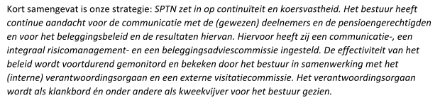
Missie, Visie en Strategie en Integraal Risicomanagement
Om risico’s te kunnen identificeren zijn een afgestemde missie, visie en strategie nodig. Deze zijn in 2017 opnieuw vastgesteld en afgestemd met stakeholders.
Gestart met opzet van integraal risico management.
SPTN en zijn dienstverleners voldoen per 25 mei 2018 aan de Algemene Verordening Gegevensbescherming (AVG).

Slide 18
Pensioenadministratie
Per 1 december 2017 heeft Aon Hewitt haar onderdeel pensioenadministratie verkocht aan RiskCo.
Bestuur heeft daarop besloten om de markt voor dienstverleners pensioenadministratie te verkennen en heeft een tender in de markt uitgezet.
Het tender proces loopt nog, keuze en eventuele overgang naar andere dienstverlener realiseren vóór 1 januari 2019.

Slide 19
Wat merk ik nu van het pensioenfonds?
Pensioenpremie en indexatie 2018

Slide 20
Premie 2018
Vaste premie 2016-2020 (vastgesteld op 28,5%):
Aanpassing pensioenregeling: pensioenrichtleeftijd van 67 naar 68 jaar is aanleiding geweest voor een aanpassing van de premie naar 27,1%.
(verdeling 60% voor de werkgever, 40% voor de werknemer)
Verschil tussen de kostendekkende premie en de werkelijke premie wordt toegevoegd aan de premie egalisatie reserve (tot maximaal € 5 mln).
Premie egalisatie reserve bedraagt per eind 2017 de maximale € 5 mln.
Een eventueel overschot gaat naar algemene middelen, zoals reeds in 2017 heeft plaatsgevonden.

Slide 21
Indexatie 2018
    In december 2017 heeft het bestuur besloten gedeeltelijke indexatie te verlenen per 1 januari 2018:
    Op basis van wetgeving kan er indexatie verleend worden bij een beleidsdekkingsgraad > 110%.
    De beleidsdekkingsgraad per eind december werd ingeschat op 111,4%.
    Volledige indexatie (prijsindex, CPI afgeleid) zou per 1 januari 2018 1,36% bedragen.
    De toegekende, gedeeltelijke, indexatie is 0,14%.
    Hiermee is een trendbreuk ten opzichte van de afgelopen jaren gerealiseerd!

Slide 22
Wijzigingen per 1 januari 2018

Slide 23
Pensioenreglement wijziging 2018
Wettelijke aanpassing van de pensioenrichtleeftijd naar 68 jaar
(pensioendatum is vrij te kiezen, tussen 55 jaar en 5 jaar na de AOW datum).
Opgebouwd ouderdomspensioen omgezet naar 68 jaar (rechten zijn actuarieel neutraal verhoogd met 6,3%).
Pensioen vanaf 68 jaar is iets goedkoper dan pensioen vanaf 67 jaar (geldt voor de opbouw vanaf 2018).
Gebruik de pensioenplanner om inzicht te krijgen in je pensioensituatie, ook als je er nog ver van af staat (pensioenplanner is up-to-date).
Overzicht (UPO) op basis van de pensioenrichtleeftijd 68 jaar is begin juni toegestuurd.

Slide 24
Meebesturen?

Slide 25
Vragen?
Kan ook via mail:
Pensioenfonds@nl.thalesgroup.com

Slide 26
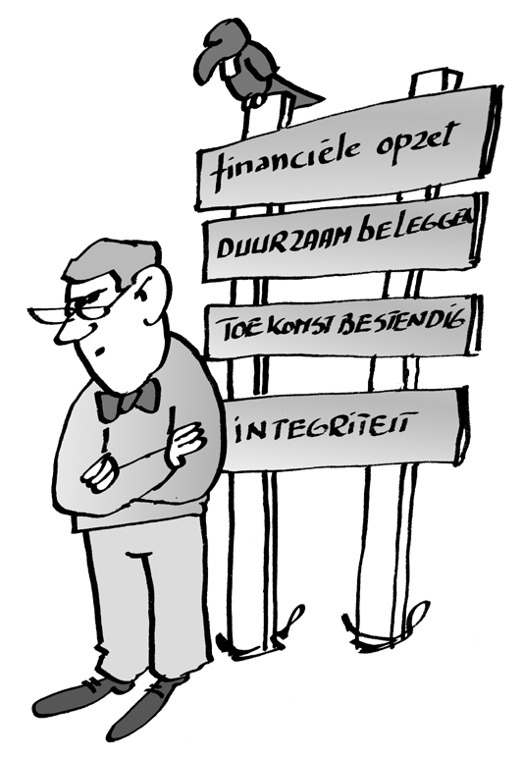

Verslag Verantwoordingsorgaan over 2017
Edward Weening

Slide 27
Onderwerpen
Wat doet het verantwoordingsorgaan?
De samenstelling van het Verantwoordingsorgaan (VO)
Jaarverslag van het VO over 2017
Activiteiten 2017
Vooruitblik 2018

Slide 28
Wat doet het verantwoordingsorgaan (VO)?
Het bestuur is wettelijk verplicht om verantwoording af te leggen aan het VO over het beleid en de wijze waarop dat is uitgevoerd
Volgens de Pensioenwet dient het VO een oordeel te geven over:
  het handelen van het bestuur,
  het uitgevoerde beleid en
  de beleidskeuzes voor de toekomst
Het VO legt haar bevindingen vast in een jaarrapport dat opgenomen wordt in het jaarverslag van het SPTN bestuur
Het verantwoordingsorgaan kan, gevraagd én ongevraagd het bestuur adviseren over beleid en de gevolgen daarvan voor deelnemers.

Slide 29
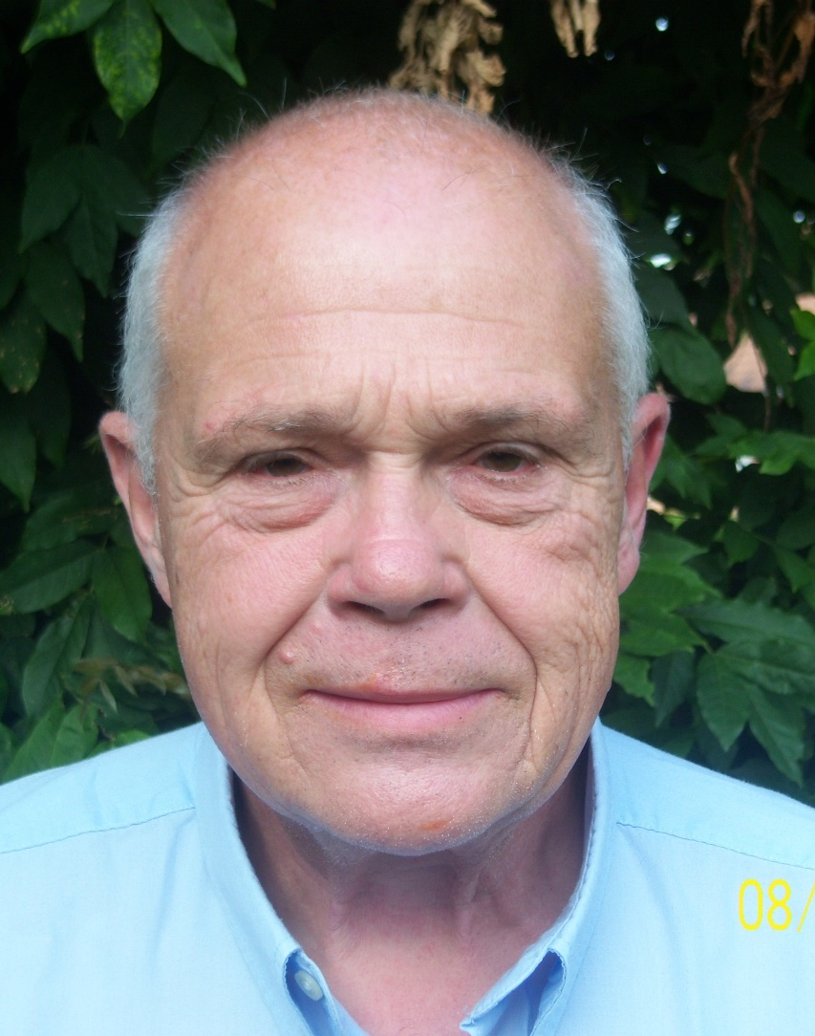
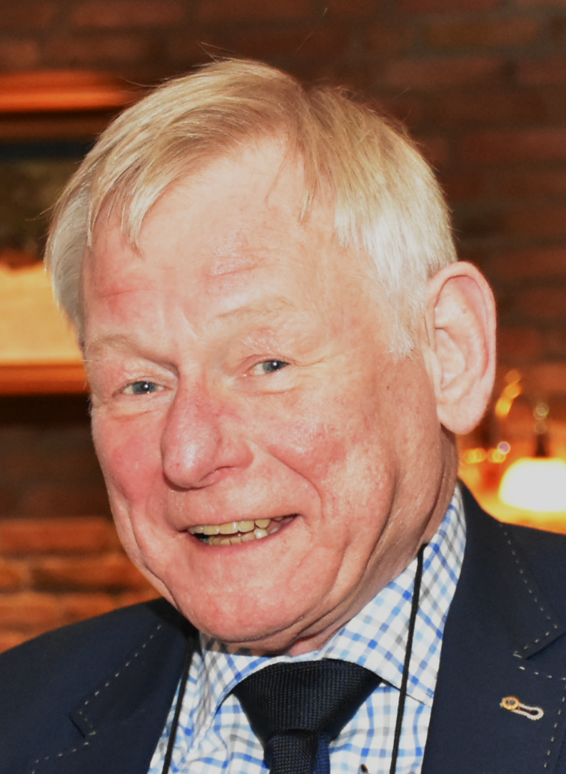
Leden van het Verantwoordingsorgaan (VO)
Namens de gepensioneerden
  Otto van der Zeeuw
  (sinds 2012)
  Jan van Rijn
  (sinds 2016)

Slide 30
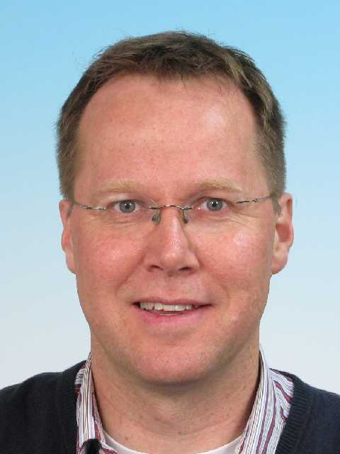
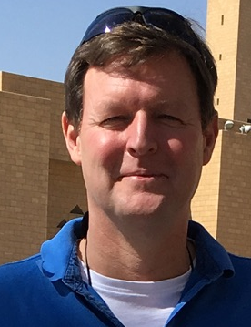
Leden van het Verantwoordingsorgaan (VO)
Namens de Actieven
  Jos van Deemter
  (sinds 2016)
  Edward Weening
  (sinds juni 2017)

Slide 31
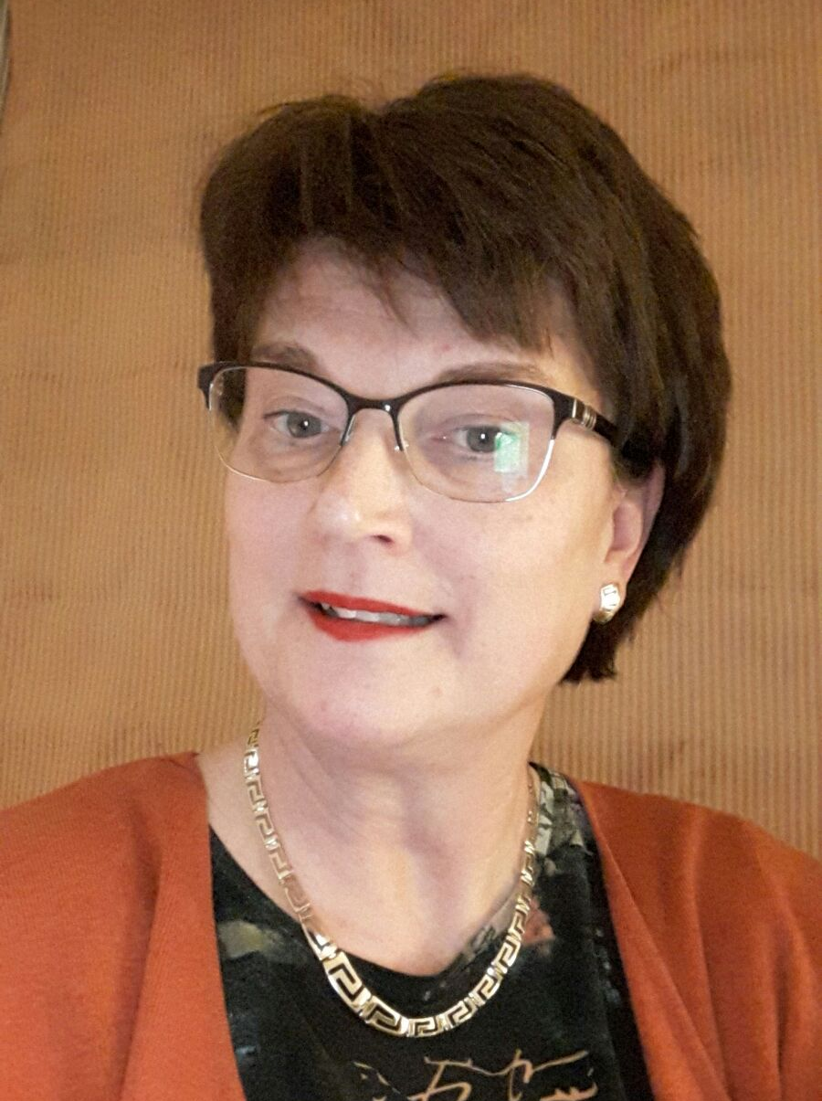
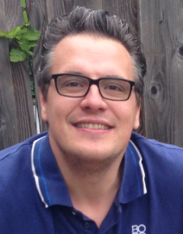
Leden van het Verantwoordingsorgaan (VO)
Namens de werkgever
  Krista Keijzer
  (sinds 2018)
  David Hoogenraad (sinds 2016)

Slide 32
Jaarverslag van het VO over 2017 (inhoud)
Professionalisering van het VO
  Volwaardig sparring (countervailing) partner
  Opleidingen (VO en geschiktheidsniveau A)
Het VO heeft regelmatig overleg met:
  Intern VO ter voorbereiding op gesprek met bestuur en andere partijen (5X)
  Het bestuur of een delegatie (6X)
    Doornemen besluitenlijst van het Bestuur
    Ontwikkeling dekkingsgraad van het Fonds
  Visitatie Commissie
  Externe accountant (concept jaarverslag)
  Certificerende actuaris (concept actuarieel rapport)
E-Tol omgeving
  Voor de archivering van de verslagen, en andere (studie)documenten

Slide 33
Jaarverslag van het VO over 2017 (oordeel)
Algemeen is het VO is positief over het gevoerde beleid en de uitvoering daarvan. De dekkingsgraad is goed
Verbeterpunten m.b.t. het handelen van het Bestuur
  Sneller het VO informeren over diverse zaken
  Het Bestuur heeft de statuten gewijzigd zonder overleg met het VO. Volgens de pensioenwet heeft het VO geen adviesrecht. Het bestuur toegezegd het VO voortaan van te voren te informeren.
  De herbenoemingsprocedure van zittende leden van het Bestuur en het VO is niet duidelijk.
Goede punten m.b.t. het handelen van het Bestuur
  ombouw van de portefeuille a.g.v. ALM-studie is geëffectueerd.
  Adequaat gereageerd op verkoop AON Hewitt aan RiskCo
  Workshop gehouden over missie, visie en strategie met alle stakeholders
Oordeel over het gevoerde beleid
  Het Bestuur is zeer adequaat om gegaan met het rente hedge beleid

Slide 34
Activiteiten in 2017
Gesprek met visitatie commissie (10 april)
Gesprek met de Actuaris Accountant (8 mei)
Volgen van aanvullende cursussen door leden VO
Gesprekken met vertegenwoordigers van het bestuur
  Doornemen besluiten a.d.h.v. besluitenlijst
  Discussie over rente swaps (worden enigszins afgebouwd)
  Advies over het aangepaste Communicatieplan
  Discussie over Raad van Toezicht i.p.v. Visitatie Commissie
  Indexatie (0,14% maar het begin is er)
Notes:
Deze slide kun je naar mijn mening wel weglaten omdat hij dubbelt met het VO jaarverslag op de vorige slides.

Slide 35
Vooruitblik 2018
(mee)werken aan de instelling van een Raad van Toezicht (RvT) i.p.v. Visitatiecommissie
“Vinger aan de pols” bij de ophanden zijnde aanpassingen aan het pensioenstelsel
Doorgaan met kennisontwikkeling leden VO
Regelmatig overleg met het PF bestuur en gesprekken met visitatie commissie, Accountants en anderen

Slide 36
Samenvattend
De communicatie tussen het PF bestuur en de VO is sterk verbeterd
Naar oordeel van het VO is het bestuur gedegen bezig en heeft zich verzekerd van professionele assistentie
De dekkingsgraad laat een stijgende lijn zien. De SPTN kan het vergelijk met andere fondsen goed doorstaan

Slide 37
Rondvraag

